Slide 1
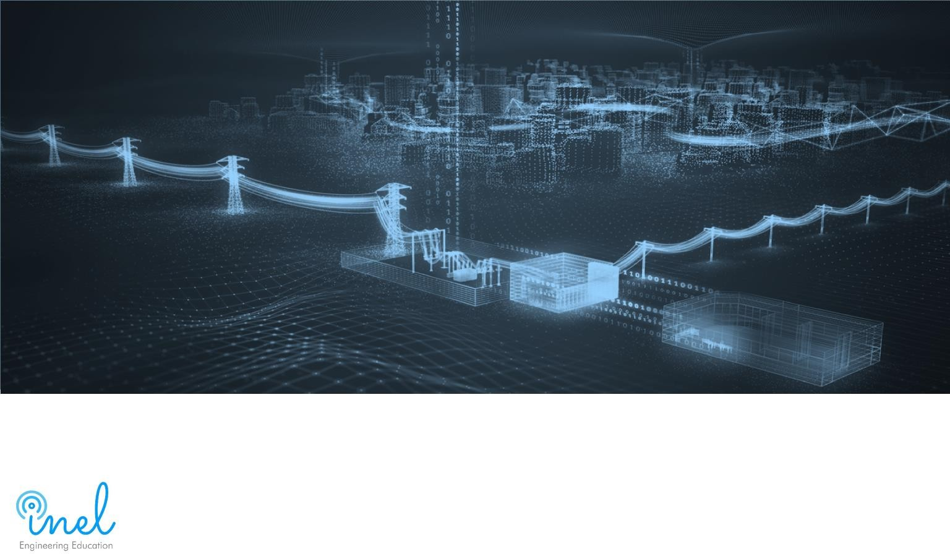
ESTUDIO DE TRANSITORIOS ELECTROMAGNÉTICOS
TALLER
Estudio de Transitorios Electromagnéticos
© Inel
inel@inelinc.com

Slide 2
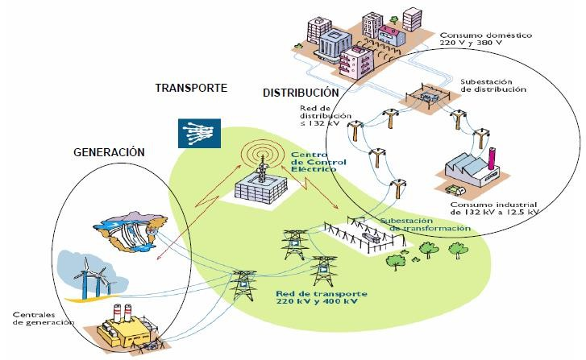
INTRODUCCIÓN
http://www.energiaysociedad.es/manenergia/1-1-aspectos-basicos-de-la-electricidad/
Transitorios Electromagnéticos
© Inel - Diapositiva 2
inel@inelinc.com

Slide 3
ESCALA DE TIEMPO DE FENÓMENOS TRANSITORIOS
Despacho diario
Regulación de línea de enlace
Fenómenos
Fenómenos dinámicos de larga duración
Estabilidad transitoria
Resonancia subsíncrona
Maniobras
Descargas atmosféricas
₁₀-5 ₁₀-3
₁₀-7
₁₀-1
10¹
10³
10⁵
1 Ciclo
1 Segundo 1 minuto 1 hora
1 día
Escala de Tiempo (segundos)
N. Watson, J. Arrillaga, Power Systems Electromagnetic Transients Simulation
Lenguaje de Programación DPL & Lenguaje de Simulación DSL
3

Slide 4
ESCALA DE TIEMPO DE LOS CONTROLADORES
Acciones del operador
Controladores
Control de la frecuencia
Control del motor primario
Protección
Control del generador HVDC, SVC, etc.
₁₀-7
₁₀-5
₁₀-3
₁₀-1
10¹
10³
10⁵
1 Ciclo
1 Segundo 1 minuto 1 hora
1 día
Escala de Tiempo (segundos)
N. Watson, J. Arrillaga, Power Systems Electromagnetic Transients Simulation
© Inel - Diapositiva 10 inel@inelinc.com

Slide 5
COMPONENTES BASICOS
Examinando cualquier circuito eléctrico, observamos que están compuestos
por tres clases de parámetros
Resistencia
Inductancia
Capacitancia
R.
L.
C.
© Inel - Diapositiva 10 inel@inelinc.com

Slide 6

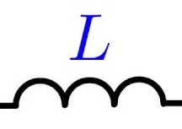

COMPONENTES BASICOS
𝑣_{𝑅} = 𝑅𝑖_{𝑅}
₌ 𝑣_{𝑅}
𝑖
𝑅
𝑅
_{= 𝐿} 𝑑𝑖_{𝐿}
𝑖_{𝐶} = 𝐶
𝑑𝑣_{𝐶}
𝑣
𝐿
𝑑𝑡
𝑑𝑡
1 𝑡
0
0
𝑣_{𝐶} = _{𝐶} ׬₀ 𝑖_{𝐶}𝑑𝑡 + 𝑣_{𝐶}
𝑖 = ¹ ׬^{𝑡} 𝑣 𝑑𝑡 + 𝑖
𝐿 𝐿
𝐿
𝐿
0
1
2
1
2
𝐸𝑛𝑒𝑟𝑔í𝑎 = 𝐶𝑣_{𝑐}
2
𝐸𝑛𝑒𝑟𝑔í𝑎 = 𝐿𝑖_{𝐿}
2
© Inel - Diapositiva 10 inel@inelinc.com

Slide 7
COMPORTAMIENTO DE LA INDUCTANCIA Y CAPACITANCIA
_{= 𝐿} 𝑑𝑖_{𝐿}
_{= 𝐶} 𝑑𝑣_{𝐶}
𝑣
𝐿
𝑖
𝐶
𝑑𝑡
𝑑𝑡
1
2
𝐿
1
2
𝐸𝑛𝑒𝑟𝑔í𝑎 = 𝐿𝑖
𝐸𝑛𝑒𝑟𝑔í𝑎 = 𝐶𝑣_{𝑐}
2
2
Cambio instantáneo de corriente
implica: 𝑣_{𝐿} = ∞
Cambio instantáneo de tensión implica: 𝑖_{𝐶} = ∞
© Inel - Diapositiva 10 inel@inelinc.com

Slide 8
COMPORTAMIENTO DE LA INDUCTANCIA Y CAPACITANCIA EN CD
_{= 𝐿} 𝑑𝑖_{𝐿}
𝑣
𝐿
𝑖_{𝐶} = 𝐶
𝑑𝑣_{𝐶}
𝑑𝑡
𝑑𝑡
𝐿 𝑐𝑢𝑎𝑛𝑑𝑜
𝑡 → ∞
𝐶 𝑐𝑢𝑎𝑛𝑑𝑜
𝑡 → ∞
© Inel - Diapositiva 10 inel@inelinc.com

Slide 9
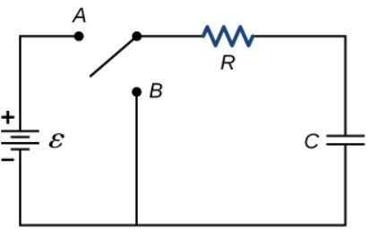
CIRCUITO RC EN CD
1
𝐶
𝑑𝑣
𝑉 = 𝑖𝑅 +
න 𝑖𝑑𝑡 = 𝑅𝐶
𝑐
+ 𝑣
𝑑𝑡
𝑐
𝑣 (𝑡) = 𝑉 − 𝑉 − 𝑣 0
𝑒^{−𝑡ൗ}𝑅𝐶
𝑐 𝑐
1
𝑖 𝑡 = 𝑉 − 𝑣 0
𝑒^{−𝑡ൗ}𝑅𝐶
𝑅
𝑐
𝜏 = 𝑅𝐶
© Inel - Diapositiva 10 inel@inelinc.com

Slide 10
CIRCUITO RC EN CD
1000
[V]
800
Exercise_01_RC_Circuit
600
400
200
0
0 1 2
3
4
[ms] 5
(f ile Exercise_02_RC_Circuit_Finished.pl4; x-v ar t) v :VC
© Inel - Diapositiva 10 inel@inelinc.com

Slide 11
CIRCUITO RC EN CD
1000
Exercise_01_RC_Circuit
[A]
800
600
400
200
0
0 1 2
3
4
[s] 5
(f ile Exercise_02_RC_Circuit_Finished.pl4; x-v ar t) c:VR -VC
© Inel - Diapositiva 10 inel@inelinc.com

Slide 12



CIRCUITO RLC EN CD
400
[A] 300
Exercise_04_RLC_Circuit
R
V
𝑖
200
C
100
0
L
-100
-200
8
(f ile Exercise_04_RLC_Circuit_Finished.pl4; x-v ar t) c:VR3 -VL3 c:VR2 -VL2 c:VR -VL
0 2 4 6
[s] 10
© Inel - Diapositiva 10 inel@inelinc.com

Slide 13


MODELAMIENTO
Los parámetros dependen de la frecuencia.
Corriente CD
60 Hz
Alta Frecuencia
© Inel - Diapositiva 10 inel@inelinc.com

Slide 14
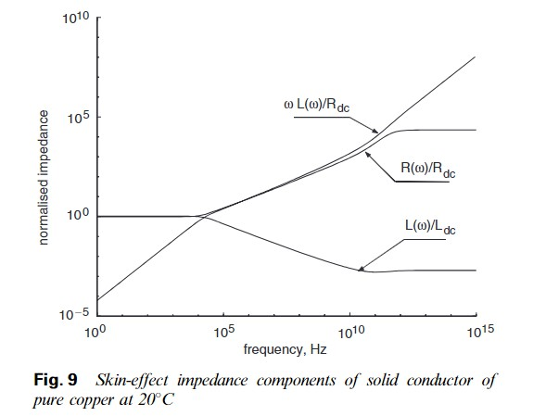
MODELAMIENTO
O. M. O. Gatous and J. Pissolato, “Frequency-dependent skin-effect conductor,” formulation for resistance and internal inductance of a solid cylindrical
© Inel - Diapositiva 10 inel@inelinc.com

Slide 15
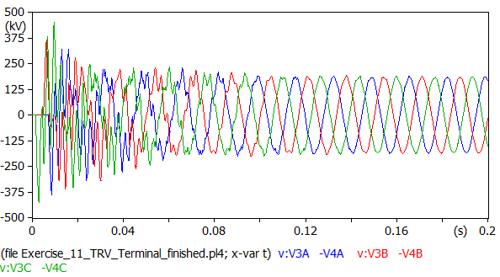
SOBRETENSIONES DE MANIOBRA
Las sobretensiones de maniobra resultan de la operación de interruptores o debido a fallas en un SEP.
Estudio de Transitorios Electromagnéticos
15

Slide 16


TRANSITORIOS EN CAPACITORES
SISTEMA ELÉCTRICO DE POTENCIA
𝒗(t)
𝑖(t)
© Inel - Diapositiva 16 inel@inelinc.com

Slide 17

TRANSITORIOS EN CAPACITORES
L
𝑑𝑖 1
= 𝑉_{𝑚} cos(𝜔𝑡 + 𝛼) = 𝐿 _{𝑑𝑡} + _{𝐶} න 𝑖𝑑𝑡
𝑣 𝑡
𝑑²𝑣_{𝑐}
𝒗(t)
𝑖(t)
𝑉_{𝑚} cos(𝜔𝑡 + 𝛼) = 𝐿𝐶 _{𝑑𝑡2} + 𝑣_{𝑐}
C
_{𝜔}2
𝑣 𝑡 = ⁰ 𝑉 (cos 𝜔𝑡 − cos 𝜔 𝑡)
𝑐 𝑚
0
𝜔² − 𝜔²
0
_{𝜔}2
𝑖 𝑡 = 𝐶 ⁰ 𝑉 (−𝜔sin 𝜔𝑡 + 𝜔 sin 𝜔 𝑡)
𝜔² − 𝜔²
𝑚 0 0
0
© Inel - Diapositiva 16 inel@inelinc.com

Slide 18
TRANSITORIOS EN CAPACITORES
𝜔₀ ≫ 𝜔
Si analizamos en el periodo de interés donde la oscilación de la frecuencia natural está presente:
L
𝒗(t)
𝑖(t)
𝑣_{𝑐} 𝑡
= 𝑉_{𝑚}(1 − cos 𝜔₀𝑡)
1
C
𝑖 𝑡
= 𝑉_{𝑚}
sin 𝜔₀𝑡
𝐿/𝐶
© Inel - Diapositiva 16 inel@inelinc.com

Slide 19



TRANSITORIOS EN REACTORES
SISTEMA ELÉCTRICO DE POTENCIA
𝒗(t)
𝑖(t)
© Inel - Diapositiva 16 inel@inelinc.com

Slide 20

TRANSITORIOS EN REACTORES
𝑑𝑖
= 𝑉_{𝑚} sin(𝜔𝑡 + 𝛼) = 𝑅𝑖 + 𝐿 _{𝑑𝑡}
𝑣 𝑡
R
𝑖(t)
𝑖 𝑡 = 𝐼
sin(𝜔𝑡 + 𝛼 − 𝛾) − sin(𝛼 − 𝛾)𝑒^{−𝑡/𝜏}
𝑚
L
𝑉_{𝑚}
𝐼 = ,
𝐿
𝜏 = ,
𝑚
𝑍
𝑅
𝛾 = tan^{−1 𝜔𝐿} ,
𝑍 = 𝑅² + 𝑋²
𝑅
© Inel - Diapositiva 16 inel@inelinc.com

Slide 21

TRANSITORIOS EN REACTORES
Componente ac
i
R
𝑖(t)
t
L
Corriente resultante
Componente dc
Componente ac
Componente dc
Corriente i(t)
© Inel - Diapositiva 16 inel@inelinc.com

Slide 22
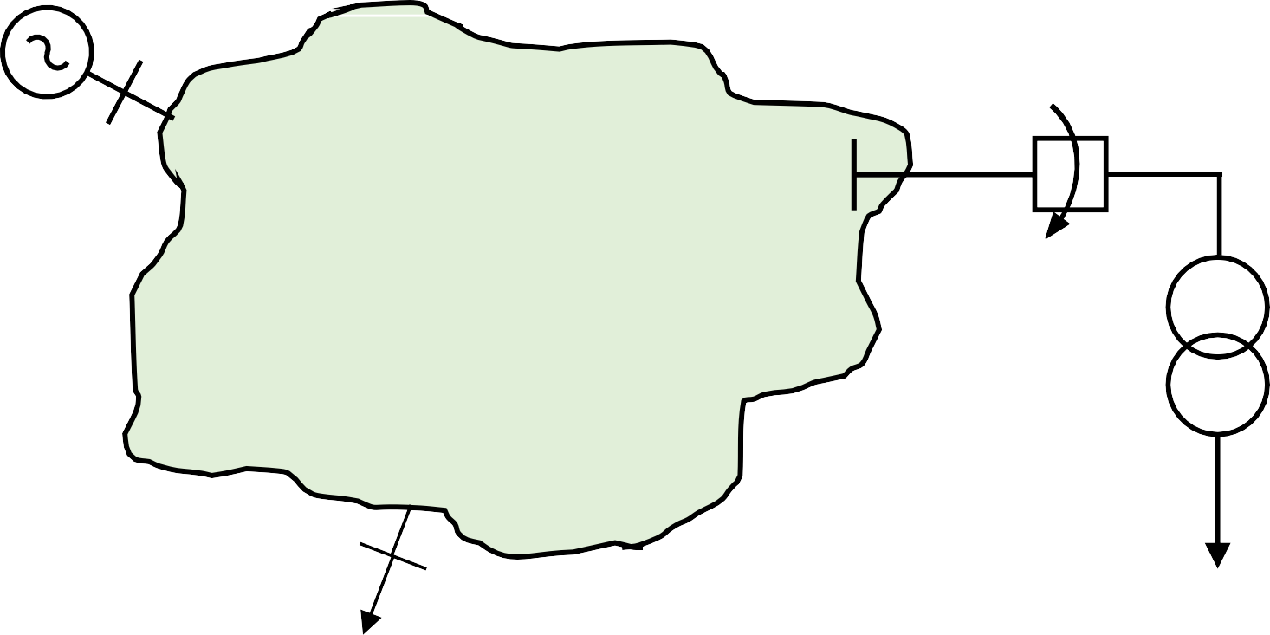
TRANSITORIOS EN TRANSFORMADORES
SISTEMA ELÉCTRICO DE POTENCIA
© Inel - Diapositiva 16 inel@inelinc.com

Slide 23
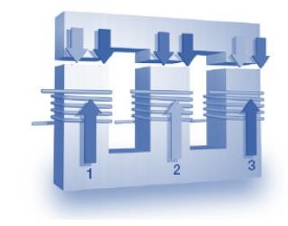
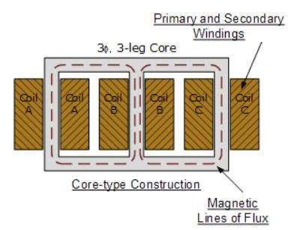
TRANSFORMADOR - REACTOR
http://keu92.org/uploads/Search%20engineering/SHUNT%20R EACTORS.pdf
https://www.electronics-tutorials.ws/transformer/three-phase- transformer.html
© Inel - Diapositiva 16 inel@inelinc.com

Slide 24
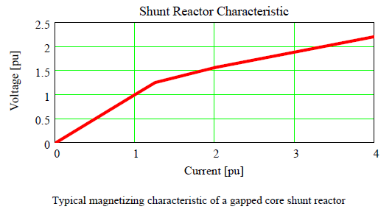
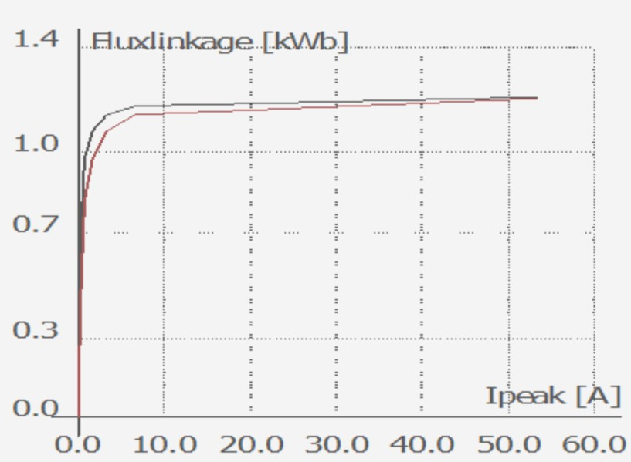
TRANSFORMADOR - REACTOR
Gajic, Zoran & Hillstrom, Birger & Mekic, Fahrudin. (2003). HV SHUNT REACTOR SECRETS FOR PROTECTION ENGINEERS.
Transformador 500/18 kV – SEIN Perú.
© Inel - Diapositiva 16 inel@inelinc.com

Slide 25

ENERGIZACIÓN DE TRANSFORMADORES
𝑑𝑖
𝑣 𝑡 = 𝐿
0
+ 𝑅₁𝑖₀ + 𝑒₁
¹ 𝑑𝑡
𝑖(t)
𝑹_{𝟏}
𝑳_{𝟏}
𝑑𝜙
𝑉 𝑠𝑖𝑛(𝜔𝑡 + 𝜃) = 𝑁
𝑚
¹ 𝑑𝑡
𝜱(𝒕)
© Inel - Diapositiva 16 inel@inelinc.com

Slide 26
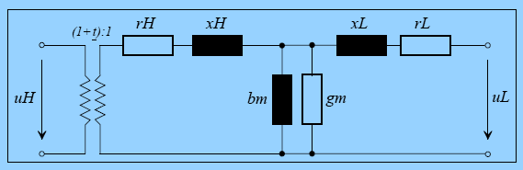
ENERGIZACIÓN DE TRANSFORMADORES
© Inel - Diapositiva 16 inel@inelinc.com

Slide 27
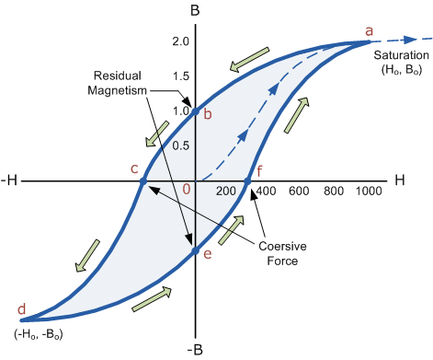
ENERGIZACIÓN DE TRANSFORMADORES
https://www.electronics-tutorials.ws/electromagnetism/magnetic-hysteresis.html
© Inel - Diapositiva 16 inel@inelinc.com

Slide 28
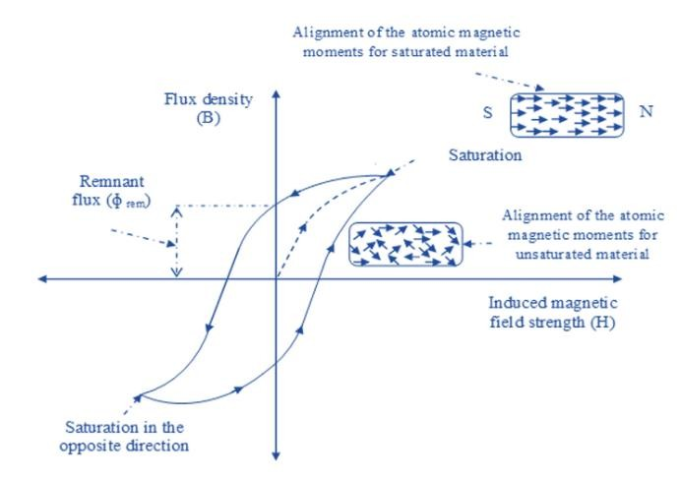
ENERGIZACIÓN DE TRANSFORMADORES
© Inel - Diapositiva 16 inel@inelinc.com

Slide 29
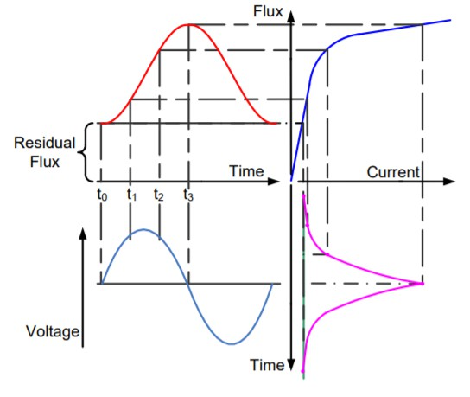
ENERGIZACIÓN DE TRANSFORMADORES
1
𝑁
𝜙 =
න 𝑣𝑑𝑡
𝜙 𝑡
= 𝜱_{𝑚} cos 𝜔𝑡 + 𝜃
−𝜱_{𝑚} cos 𝜃 − 𝜱(0)
© Inel - Diapositiva 16 inel@inelinc.com

Slide 30
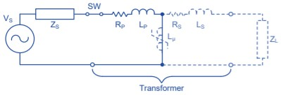
ENERGIZACIÓN DE TRANSFORMADORES
© Inel - Diapositiva 16 inel@inelinc.com

Slide 31
ENERGIZACIÓN DE TRANSFORMADORES
La corriente inrush depende de estos factores:
El flujo residual en el núcleo del transformador.
El instante en la onda de tensión en la cual se energiza el transformador.
La magnitud de la impedancia del sistema, y a un menor grado, la magnitud de la impedancia del devanado del transformador.
© Inel - Diapositiva 16 inel@inelinc.com

Slide 32





















ENERGIZACIÓN DE TRANSFORMADORES
Corriente Inrush sin flujo residual
𝑡 = 0.1 𝑠
2000
[A] 1500
Exercise_14_Transformer_Energization
1000
500
0
-500
-1000
-1500
-2000
0.00
0.02 0.04 0.06 0.08 [s] 0.10
(f ile Exercise_14_Transf ormer_Energization_Finished.pl4; x-v ar t) c:X0001A-X0005A c:X0001B-X0005B c:X0001C-X0005C
© Inel - Diapositiva 16 inel@inelinc.com

Slide 33
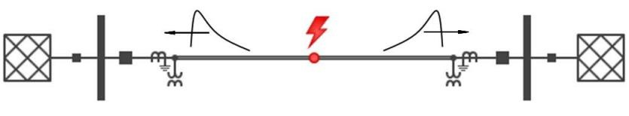
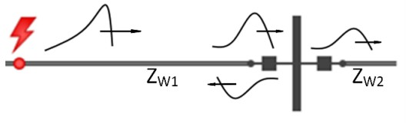
TRANSITORIOS EN LÍNEAS DE TRANSMISIÓN
Onda viajante
Incidente
Transmitida
Reflejada
© Inel - Diapositiva 16 inel@inelinc.com

Slide 34
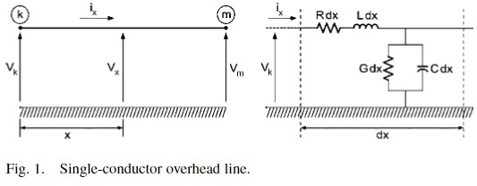
MODELO DE LA LÍNEA DE TRANSMISIÓN
Martinez, J.A., Gustavsen, B., Durbak, D., et al.: ‘Parameter determination for modeling system transients – part I: Overhead Lines’
𝜕𝑣 𝑥, 𝑡 𝜕𝑖 𝑥, 𝑡
−
= 𝑅𝑖 𝑥, 𝑡 + 𝐿
𝜕𝑥
𝜕𝑥
𝜕𝑣 𝑥, 𝑡
𝜕𝑖 𝑥, 𝑡
−
= 𝐺𝑣 𝑥, 𝑡 + 𝐶
𝜕𝑥
𝜕𝑥
© Inel - Diapositiva 16 inel@inelinc.com

Slide 35
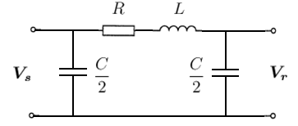
MODELO DE LA LÍNEA DE TRANSMISIÓN
MODELO DE PARÁMETROS CONCENTRADOS (MODELO PI)
Modelo simple y rápido en los cálculos.
© Inel - Diapositiva 16 inel@inelinc.com

Slide 36
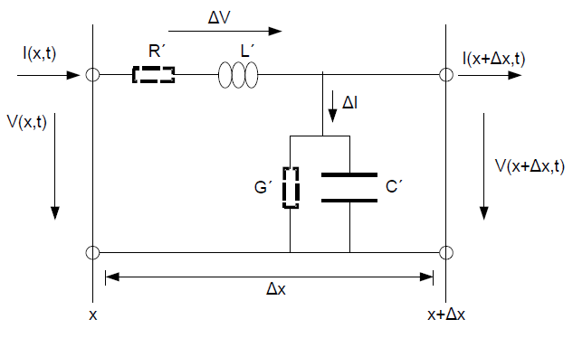
MODELO DE LA LÍNEA DE TRANSMISIÓN
MODELO DE PARÁMETROS DISTRIBUIDOS
© Inel - Diapositiva 16 inel@inelinc.com

Slide 37
MODELO DE LA LÍNEA DE TRANSMISIÓN
MODELO DE PARÁMETROS DISTRIBUIDOS CONSTANTES (Bergeron)
Simple y rápido en los cálculos. Se puede usar para transitorios en los cuales solo una frecuencia es de interés:
MODELO DE PARÁMETROS DISTRIBUIDOS DEPENDIENTES DE
FRECUENCIA (J. Marti)
Más complejo, más lento en los cálculos pero ofrece una mayor exactitud. Necesario en caso un amplio rango de frecuencia sea de interés
© Inel - Diapositiva 16 inel@inelinc.com

Slide 38



ONDAS VIAJERAS
Ondas viajeras de tensión y corriente
U
Z₁
Z₂
U
U_{t}
Z₁
Z₂
U_{r}
U y I: Ondas incidentes
U_{t} y I_{t}: Ondas transmitidas
U_{r} y I_{r}: Ondas refletidas
© Inel - Diapositiva 38
inel@inelinc.com

Slide 39
























ONDAS VIAJERAS
Ondas viajeras de tensión y corriente
Z₁
Z₂
Z₁
Z₂
Z₁
Z₂
U₁
U₁
U₁
I₁
I₁
I₁
Z₂ > Z₁
Z₂ < Z₁
Z₂ = Z₁
U1r
U1r
U1t
U1t
U1t
I1r
I1r
I1t
I1t
I1t
© Inel - Diapositiva 38
inel@inelinc.com

Slide 40
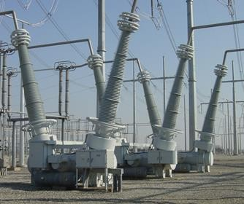



TRV
TRV es la diferencia de tensión en el interruptor que aparece inmediatamente
después de la interrupción de corriente.
TRV(t)
SEP 1
SEP 2
V1(t)
V2(t)
© Inel - Diapositiva 40 inel@inelinc.com

Slide 41
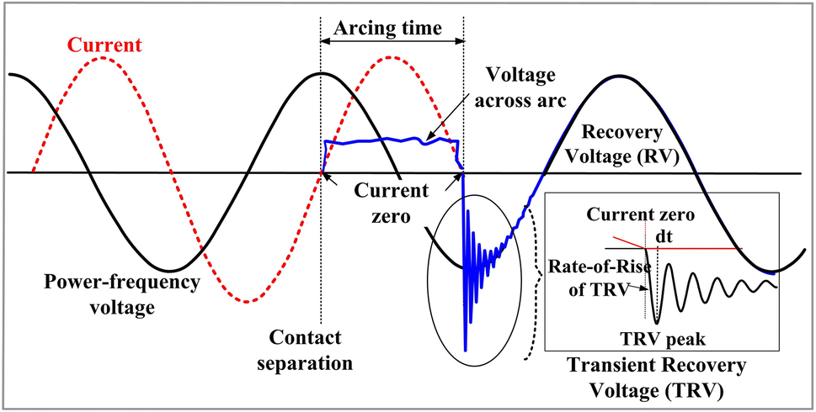
TRV - DEFINICIÓN
La tensión entre los terminales del interruptor tiene 2 etapas.
Transient
recovery voltage.
Recovery voltage.
https://link.springer.com/article/10.1007/s42835-019-00093-1
© Inel - Diapositiva 40 inel@inelinc.com

Slide 42
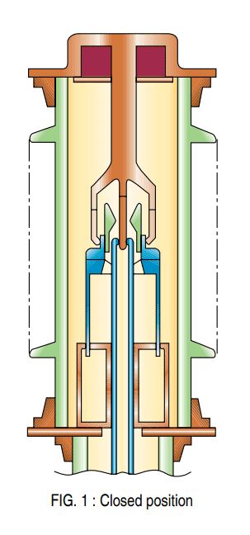
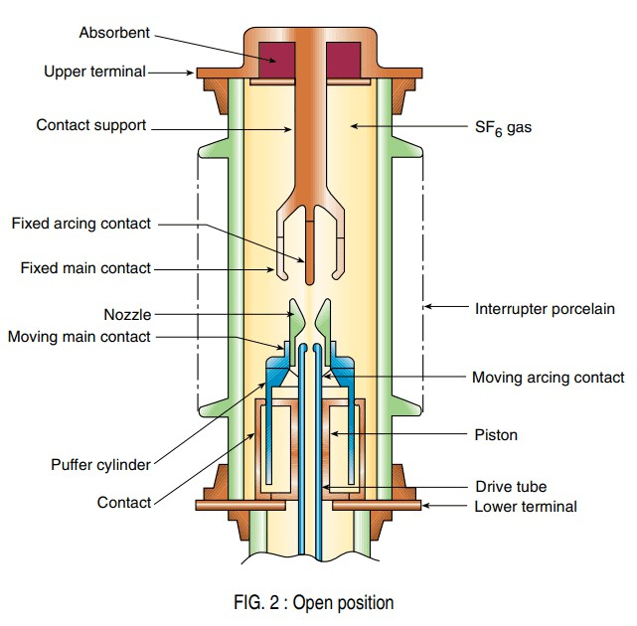
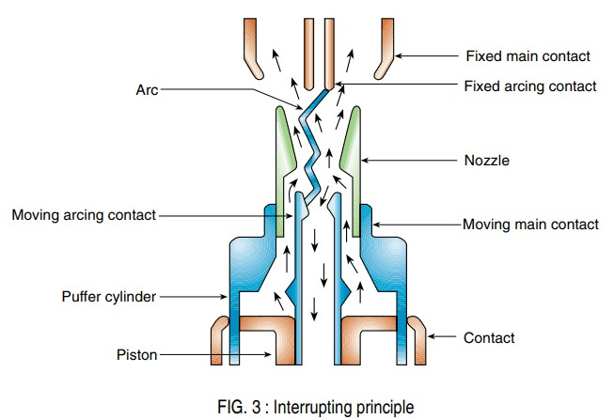
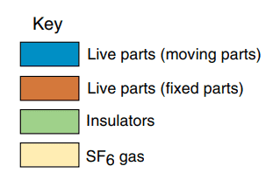
INTERRUPCIÓN DE CORTOCIRCUITO
^{𝒊}𝒄𝒄
2
^{𝒊}𝒄𝒄
2
2
𝒗_{𝟏𝟐} = 𝟎
𝒗_{𝟏𝟐} ≈ 𝟎
𝒗_{𝟏𝟐} =?
11
^{𝒊}𝒄𝒄
1
1
^{𝒊}𝒄𝒄
http://www.studyelectrical.com/2014/07/sulphur-hexaflouride-sf6-circuit-breaker-construction-working-advantages.html
© Inel - Diapositiva 40 inel@inelinc.com

Slide 43
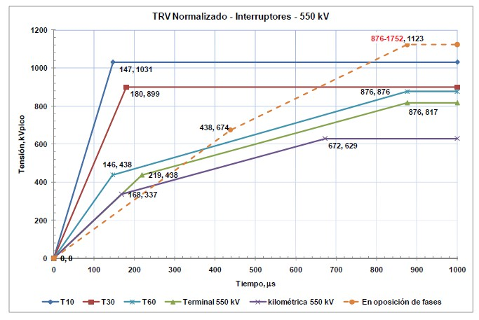
SOPORTABILIDAD AL TRV
Curvas normalizadas de TRV (según la norma IEC 62271-100)
https://es.slideshare.net/ReddeEnergiadelPeru/operacin-de-sistemas-de-transmisin-en-500k
© Inel - Diapositiva 40 inel@inelinc.com

Slide 44
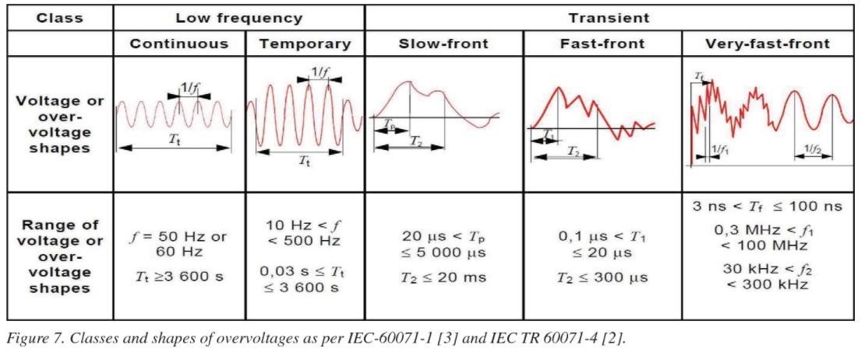
ESPECTRO DE FRECUENCIA DE TRANSITORIOS
Estudio de Transitorios Electromagnéticos

Slide 45
MODELAMIENTO EN ATP
Consideraciones para el Modelamiento
  El sistema se representa como mínimo 2 barras más allá de la SE de Estudio.
  Modelos de líneas dependientes con la frecuencia.
  Modelo detallado de los transformadores incluyendo saturación.
  Equipos de Compensación Shunt.
  Descargadores de sobretensión – Características no lineales.
  Equivalentes Thevenin de la red.
Estudio de Transitorios Electromagnéticos

Slide 46
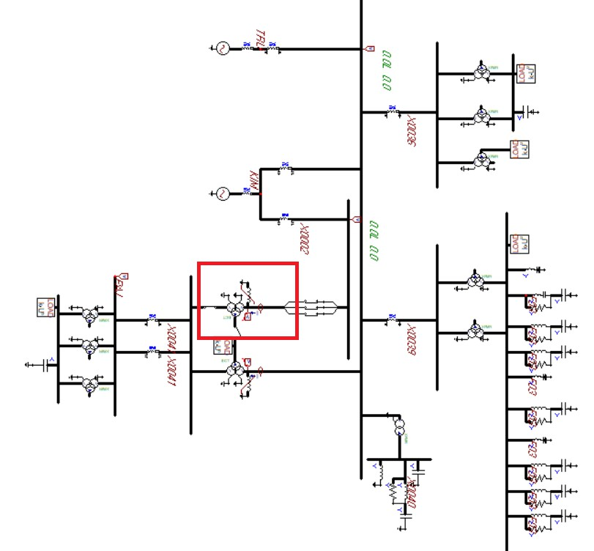
MODELAMIENTO DE LA RED
Estudio de Transitorios Electromagnéticos

Slide 47
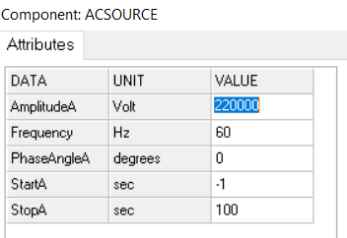
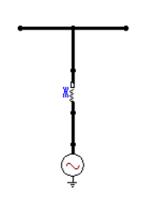
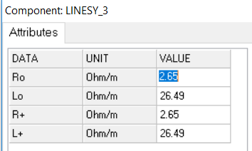
MODELAMIENTO DE LA RED
Equivalentes de Red
Información del Modelo
  Tensión y ángulo de la SE.
  Impedancia de secuencia positiva
  Impedancia de secuencia
cero
Estudio de Transitorios Electromagnéticos

Slide 48
LÍNEA DE TRANSMISIÓN
Modelo PI
  Brinda la exacta impedancia a la frecuencia fundamental, pero no es adecuando para un exacta respuesta transitoria a toda frecuencia.
  Adecuado para estudios de estado estacionario (flujo de carga).
Estudio de Transitorios Electromagnéticos

Slide 49
LÍNEA DE TRANSMISIÓN
Modelo Bergeron
  Representa las características de onda viajera de la línea de transmisión.
  Es adecuado solamente a una frecuencia
específica.
Estudio de Transitorios Electromagnéticos

Slide 50
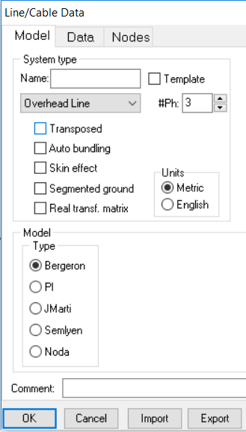
LÍNEA DE TRANSMISIÓN
Modelo J Marti
  Representa las características de onda viajera de la línea de transmisión.
  Es adecuado para todo rango de frecuencias
Estudio de Transitorios Electromagnéticos

Slide 51
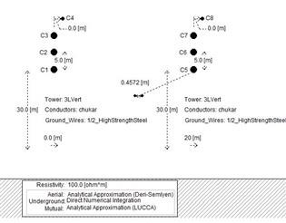
LÍNEA DE TRANSMISIÓN
Modelo geométrico
  Disposición geométrica de conductore
  Flecha.
  Resistividad del terreno
s.
Estudio de Transitorios Electromagnéticos

Slide 52
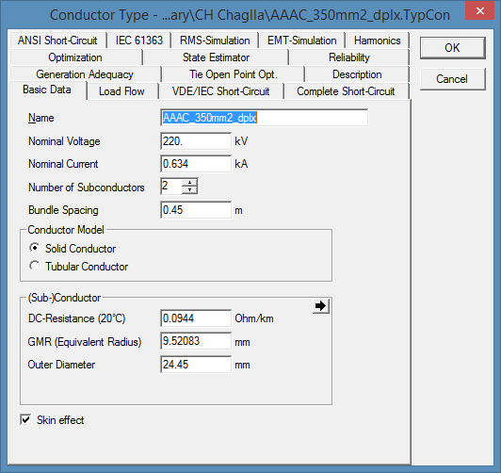
LÍNEA DE TRANSMISIÓN
Datos de conductor
  Tipo de conductor
  Radio
  Resistenca DC
  Subconductores
  Flecha
Estudio de Transitorios Electromagnéticos

Slide 53
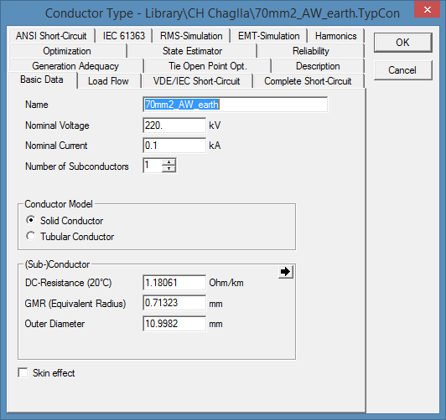
LÍNEA DE TRANSMISIÓN
Datos de cable de guarda
  Tipo de conductor
  Radio
  Resistenca DC
  Flecha
Estudio de Transitorios Electromagnéticos

Slide 54

LÍNEA DE TRANSMISIÓN
Transposición
Línea sin transposición de 300 km
Línea de transmisión transpuesta (2 ciclos)
Estudio de Transitorios Electromagnéticos

Slide 55
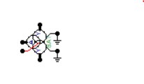

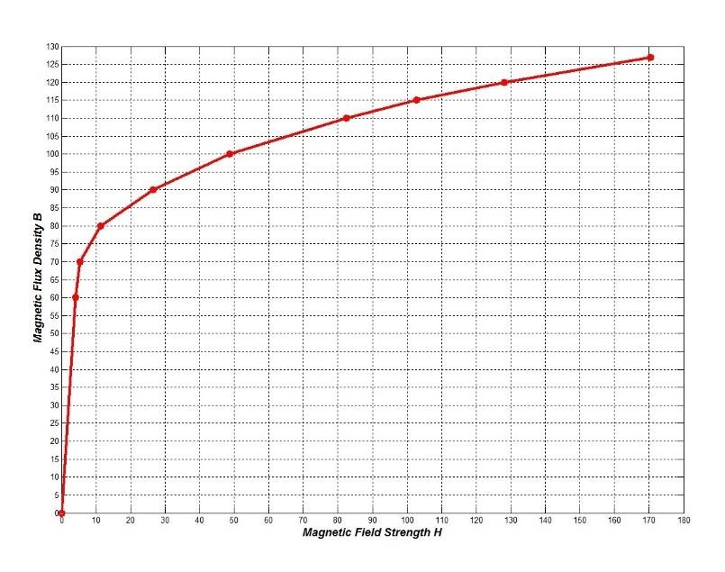
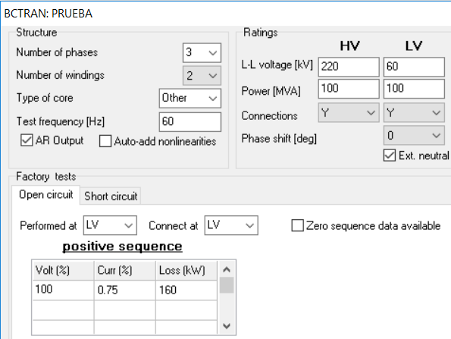
TRANSFORMADOR
Información del Modelo
  Potencias, impedancias.
  Saturación
Estudio de Transitorios Electromagnéticos

Slide 56
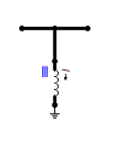
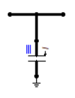
EQUIPOS DE COMPENSACIÓN SHUNT
Modelo
  Reactor shunt
  Capacitor shunt
  Compensación serie
_{𝑽}𝟐
𝑿 =
𝑸
𝑿 = 𝝎𝑳 o 𝟏/𝝎𝑪
Estudio de Transitorios Electromagnéticos

Slide 57
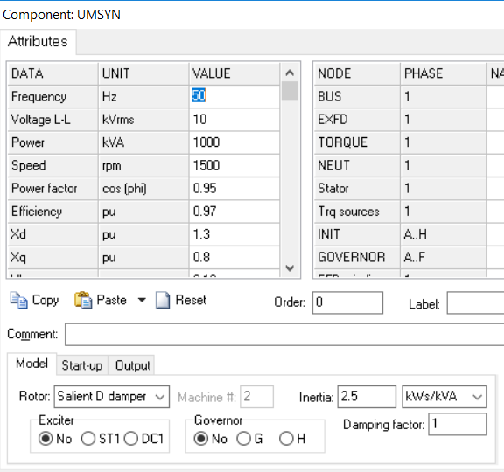
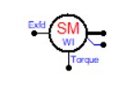
GENERADORES Y MOTORES
Información del Modelo
  Tensión
  Potencia activa y reactiva
  Impedancia de secuencia positiva
(𝑋′′)
𝑑
Impedancia de secuencia cero.
Estudio de Transitorios Electromagnéticos

Slide 58
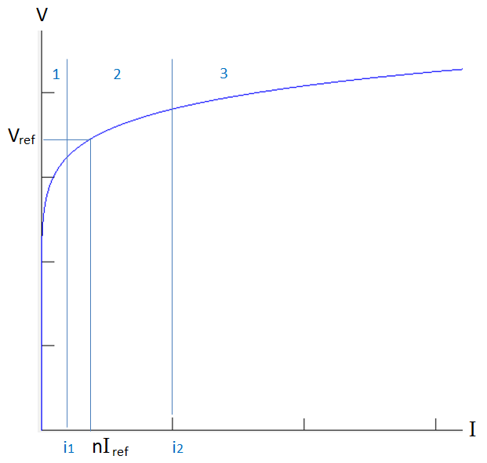
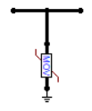
DESCARGADOR DE SOBRETENSIÓN
Información del Modelo
  Tensión
  Característica V-I
  Capacidad de absorción de
energía: 13kJ/kV
Estudio de Transitorios Electromagnéticos

Slide 59
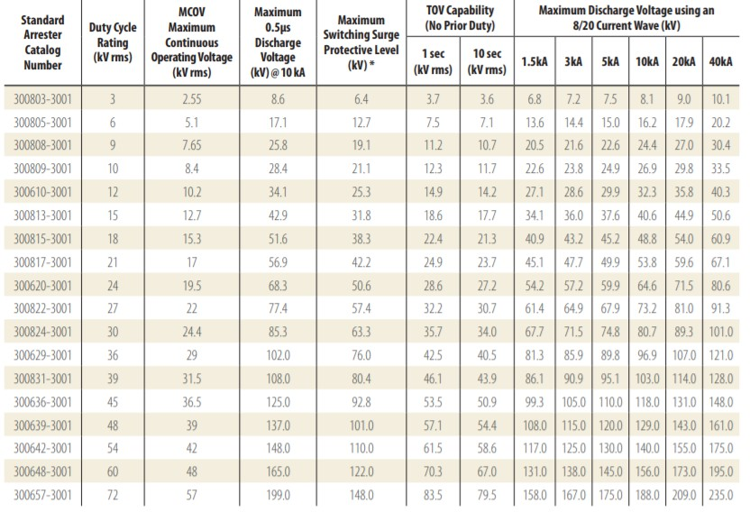
DESCARGADOR DE SOBRETENSIÓN
Información del Modelo
https://hubbellcdn.com/catalogfull/30-Obrass-SurgeArrest-IEEE.pdf
Estudio de Transitorios Electromagnéticos

Slide 60

OTROS MODELOS
Modelo del Cable
  Bergeron
    R, X, B (o impedancia característica y tiempo de viaje)
  J Marti
    Basado en el diseño del cable
Estudio de Transitorios Electromagnéticos

Slide 61
CONSIDERACIONES PARA EL ESTUDIO
Configuraciones
  Tiempo de maniobra.
  Interruptor estadístico.
  Topología de la red (escenarios posibles)
Estudio de Transitorios Electromagnéticos

Slide 62
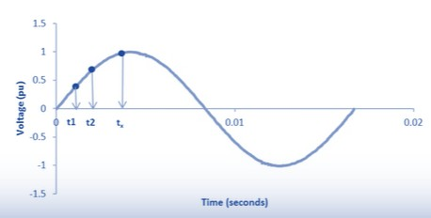
CONSIDERACIONES PARA EL ESTUDIO
Tiempo de maniobra
  Puntos durante un ciclo.
Estudio de Transitorios Electromagnéticos

Slide 63
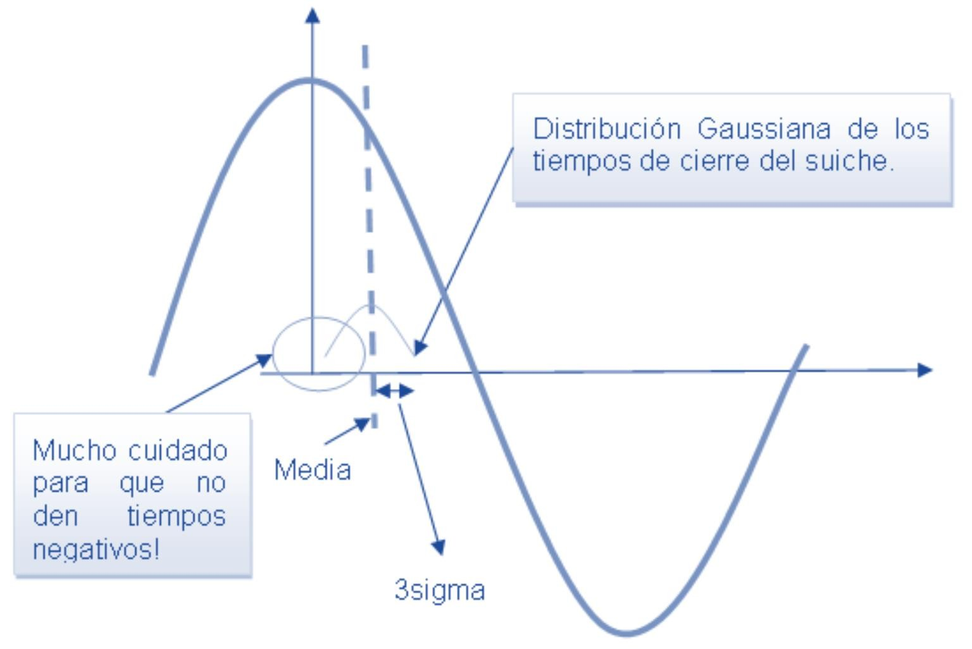
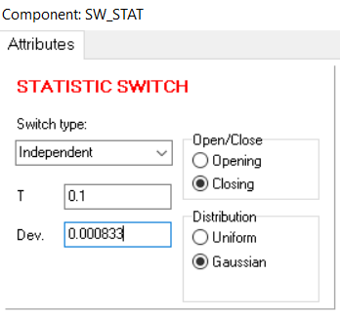
CONSIDERACIONES PARA EL ESTUDIO
Interruptor estadístico
Estudio de Transitorios Electromagnéticos

Slide 64

CONSIDERACIONES PARA EL ESTUDIO
Escenarios posibles
  Varios escenarios diferentes
    100 simulaciones para cada escenario
Estudio de Transitorios Electromagnéticos

Slide 65

DESCARGAS ATMOSFÉRICAS
© Inel - Diapositiva 65 inel@inelinc.com

Slide 66

SOBRETENSIONES ATMOSFÉRICAS
Las pruebas de impulso están estandarizados según la norma IEC 60071-4,
mediante una fuente que tiene un tiempo de frente, un tiempo de cola.
Ejemplo:
1.2/50 µS
El frente de onda normado es 1,2 µs para V y 8 µs para I.
© Inel - Diapositiva 65 inel@inelinc.com

